Slide 1
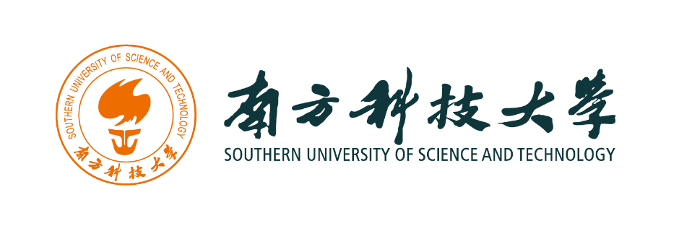
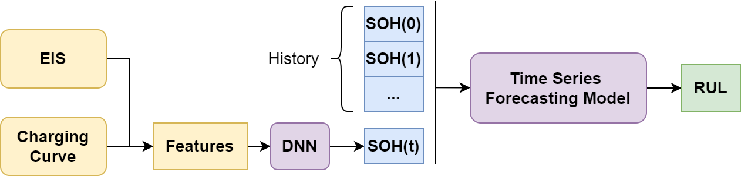
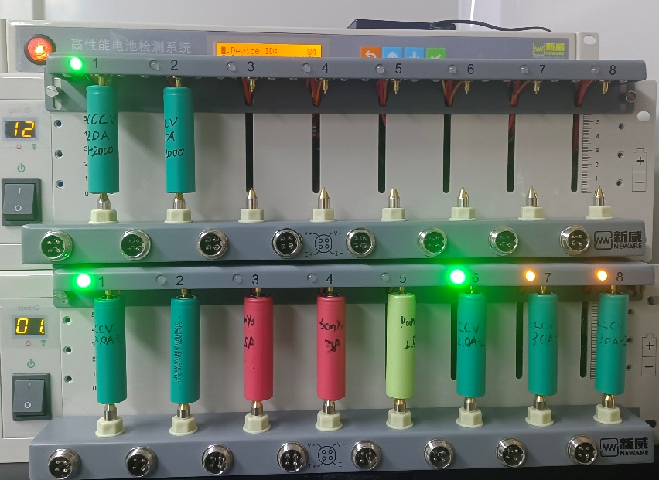
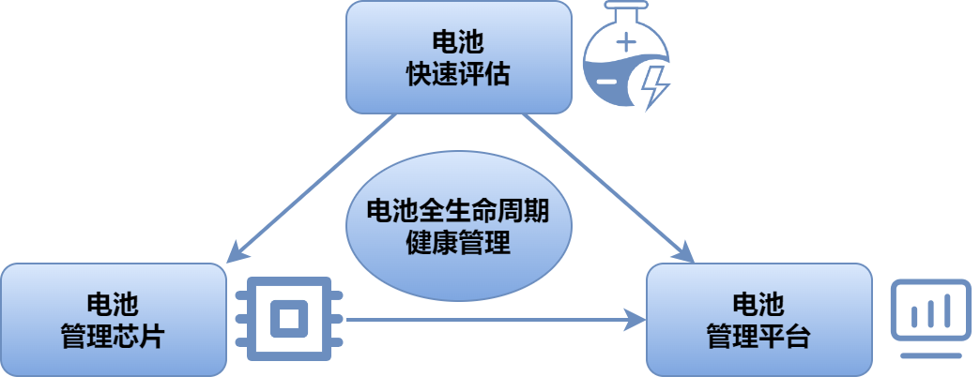
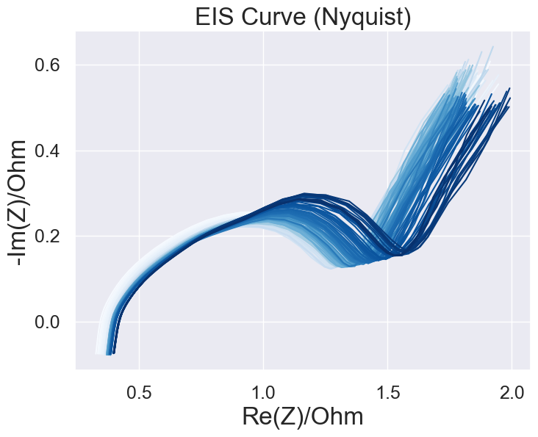
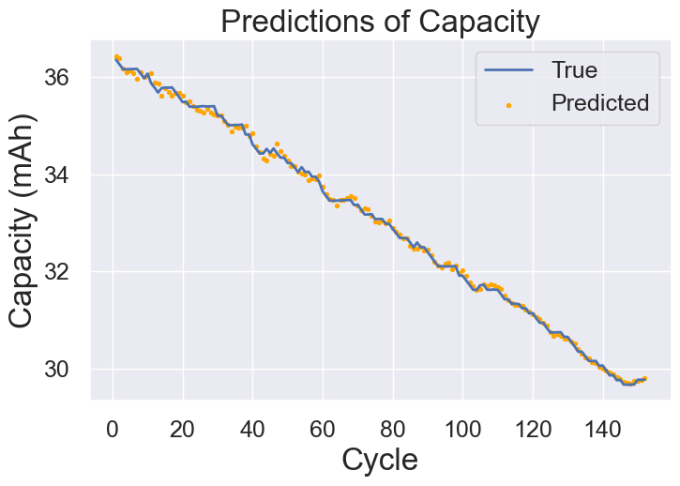
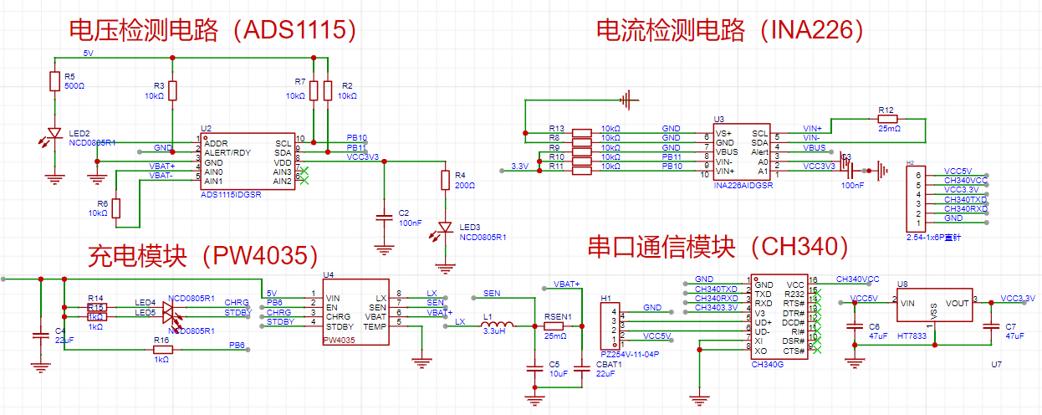
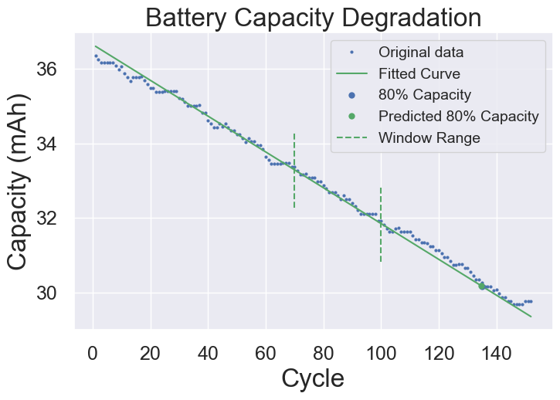
电池全生命周期健康管理系统
Battery Lifecycle Health Management System
项目组成员：王浩羽、徐涵、李宗润、许家豪（研究助理）
学术导师: 卢周广、高源、宋轩 企业导师：袁飞
项目来源：深圳树米网络科技有限公司
1. 项目介绍 Introduction
锂电池在新能源汽车等领域应用规模日渐庞大，对于电池健康状态的监测和管理无疑是一项重要的工作。本项目旨在利用电池的特征数据，通过深度神经网络（DNN）预测电池的容量并计算健康状态（SOH），并结合历史容量数据预测电池的剩余使用寿命（RUL）。项目创新性地结合锂电池的充放电曲线以及电化学阻抗谱（EIS）协同完成容量预测任务，在多个数据集上均取得较好的预测结果。
项目工作流程示意图
2. 团队构成 Team
项目团队由材料学与电化学方向、微电子与芯片设计方向、计算机科学与工程方向的三个子团队构成。
材料学与电化学团队使用电化学工作站对电池的充放电曲线与电化学阻抗谱进行测量并提供微观/宏观电化学机理的解释；微电子团队负责芯片的设计与制造，芯片集成了多种关键指标的测量功能；计算机团队利用测得的数据设计、验证模型，并将模型部署至电池智慧管理平台上。
电化学工作站
跨学科团队协同合作
电化学阻抗谱
3. 项目成果 Outcomes
项目团队测量多组18650锂电池及纽扣电池的充放电曲线、电化学阻抗谱及容量下降曲线。深度神经网络容量预测模型及时间窗口回归模型在上述数据集和开源数据集上均取得最大平均相对误差（MRE）小于2%的优良预测结果。同时，微电子团队设计出先进的测量芯片，计算机工程团队设计并开发嵌入预训练模型的电池健康管理平台。
容量预测结果
芯片设计
电池剩余使用寿命预测结果
联系方式： 卢周广教授 luzg@sustech.edu.cn
王浩羽 11911612@mail.sustech.edu.cn

